Slide 1
Extrait Toxicodépendances/Journée ASAD Définitions, terminologie, causes et conséquences
Hatem Ben Yahia Chef de clinique de l’Unité Thérapeutique des dépendances Bellelay, 25 avril 2013

Slide 2
ADDICTION
Passage d’une abstinence ou d’une consommation occasionnelle à la dépendance ?
N’avons-nous pas tous l’organe de l’addiction?
Sommes-nous tous égaux face à l’addiction?
Peut-on tous devenir addict?
La Toxicomanie n’est-elle pas le fruit de la rencontre entre une personne, un produit et un moment socioculturel?

Slide 3
De l’Abstinence à la dépendance…
Dépendance
Abus
(Consommation nocive pour la santé)
Occasionnels
( problème potentiel )
L’usage simple
(consommation récréative )
Abstinence

Slide 4
Diagnostic Selon la CIM 10
Au moins 3 des manifestations suivantes (en même temps au cours de la dernière année):
Désir compulsif puissant
Difficultés à contrôler l’utilisation
Apparition de symptômes de sevrage à l’arrêt
Tolérance
Abandon d’autres sources de plaisir et d’intérêts au profit de l’utilisation de la substance…
Poursuite de la consommation de la substance malgré la survenue de conséquences nocive…

Slide 5
Dépendance Caractère essentiel
Désir, souvent puissant, parfois compulsif, de consommer une substance (Alcool, Tabac…)
Rem: La personne prend habituellement conscience de la présence d’un désir compulsif quand elle essaie d’interrompre la consommation de la substance ou de contrôler son utilisation.

Slide 6
RISQUES ADDICTIFS
Tabac, héroïne, cocaïne ~ 50-60 %
Alcool, cannabis, amphétamine ~10%

Slide 7
ADDICTION une affection à causes multiples
Facteurs biologiques: Neurotransmetteurs >>>facteurs protecteurs ou facteurs de prédisposition
Facteurs psychologiques: Histoire de vie, développement psychoaffectif, personnalité…
Facteurs sociaux-culturels: Environnement social, familail, professionnel, culturel …
Comorbidités psychiatriques

Slide 8
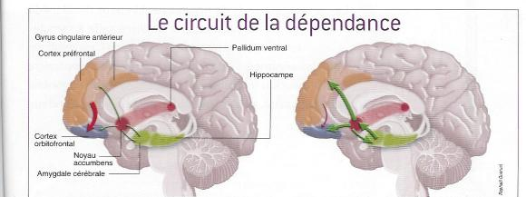
système de la récompense

Slide 9
Comorbidités psychiatriques
Troubles anxieux
Dépression
Trouble bipolaire, Schizophrénie
Troubles alimentaires
Stress post-traumatique
Troubles de la personnalité (65 – 90%)
Personnalité état-limite / émotionnellement labile
Personnalité antisociale…

Slide 10
Comorbidités somatiques
Liées à l’usage:
Hépatites virales (HCV, HBV), HIV…
Abcès aux points d’injections, infections multiples, septicémie
Liées aux produits:
-Crise d’épilepsie: Sevrage alcool, psychostimulants…
-Trouble cardiaque: Cocaïne >>IFM, Méthadone>>QT long…
-Douleurs abdominales/le manque…
-Intoxication chronique d’Alcool: Hépatites alcooliques, cirrhose, pancréatite, hémorragie digestive, syndrome neurologique, myocardiopathie…

Slide 11
Conclusion
Hétérogénéité du type de population chez les consommateurs
Problématique psychiatrique sous-jacente fréquente
Souvent polyconsommateurs
Le traitement varie suivant les cas: de l’abstinence, en passant par la consommation contrôlée voire de l’aide à la (sur)vie et réduction des risques.

Slide 12
références
Officie fédérale de la statistique
http://www.bfs.admin.ch/bfs/portal/fr/index.html

